Slide 1
Actualités sur les traitements des principales IST rencontrées en médecine générale
Mise à jour des recommandations
27.06.2023
Dr Emmanuel Masot - Dr Romain Boutonné
Remerciements au Dr Olivia Son, infectiologue
Déclaration de liens d’intérêt : Aucuns

Slide 2
Actualités IST : plan
Prévalence
Méthodes de dépistage
Gonocoque
Chlamydia
Syphilis
Mycoplasme

Slide 3
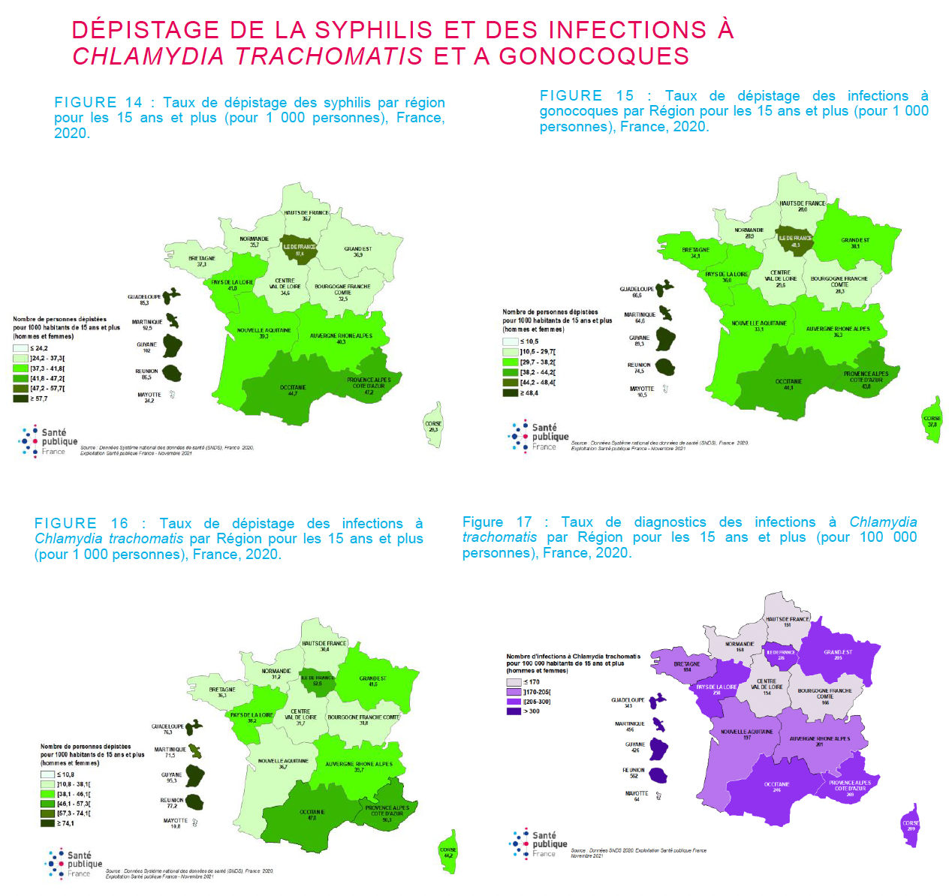
IST bactériennes en IDF : prévalence
IST Bactériennes | Prévalence IDF | Prévalence France
- Chlamydiae Trachomatis | 52.5 / 1000 hab | 38.1 / 1000 hab
- Neisseria Gonorrhoeae | 48.3 / 1000 hab | 38.1 / 1000 hab
- Treponema Pallidum | 57.6 / 1000 hab | 37 / 1000 hab
- M. Genitalium | 1-3 % pop générale 35% personnes ayant IST à répétition
Santé publique France – Bulletin de santé publique – Novembre 2021 – Île-de-France

Slide 4
Dépistage des IST en pratique :
Chlamydia trachomatis et Neisseria Gonorrhoeae :
PCR gonocoque / chlamydiae trachomatis par prélèvement local :
Prélèvement génital (H : urines 1e jet ; F : auto-prélèvement vaginal)
+/- écouvillon pharyngé
+/- écouvillon anal
Chlamydia : peut-être positif plusieurs semaines après contamination parfois (jusqu’à 21 jours)
NE PLUS FAIRE DE PRELEVEMENTS URETRAUX : Très douloureux et moins sensibles que 1er jet urinaire
Sérologies inutiles +++

Slide 5
Dépistage des IST en pratique :
VIH : sérologie VIH type ELISA
VHB : sérologie VHB (Ac anti-HBs, Ac anti-HBc, Ag HBs)
VHC : sérologie VHC
VHA : IgG VHA
Syphilis : test tréponémique (Ac anti-TP) et test non- tréponémique (VDRL ou RPR)

Slide 6
Gonococcies : Traitement
Auparavant : Recommandations (SFD 2016)
Quel que soit le site :
CEFTRIAXONE 500 mg IM

Slide 7
Gonococcies : Traitement
Evolution depuis :
Crainte de développement d’un souche multi résistante aux AB
Souches résistantes décrites de façon sporadiques aux Etats-Unis et en Europe ; plus préoccupantes en Asie
Beaucoup d’échecs de la CEFTRIAXONE 500mg sur portage pharyngé
Fouéré S et al. Int J STD AIDS. 2021;32:1081-1083. doi: 10.1177/09564624211023025

Slide 8
Gonococcies : Traitement
Auparavant : Recommandations (SFD 2016)
Quel que soit le site :
CEFTRIAXONE 500 mg IM
Fouéré S et al. Int J STD AIDS. 2021;32:1081-1083. doi: 10.1177/09564624211023025

Slide 9
Gonococcies : Traitement
Auparavant : Recommandations (SFD 2016)
Quel que soit le site :
CEFTRIAXONE 500 mg IM
Fouéré S et al. Int J STD AIDS. 2021;32:1081-1083. doi: 10.1177/09564624211023025

Slide 10
Gonococcies : Traitement
Désormais :
Quel que soit le site :
CEFTRIAXONE 1000 mg IM
Fouéré S et al. Int J STD AIDS. 2021;32:1081-1083. doi: 10.1177/09564624211023025

Slide 11
Gonococcies : Traitement
Désormais :
Quel que soit le site :
CEFTRIAXONE 1000 mg IM
Rapports sexuels protégés pendant 7J ou abstinence
Dépistage et traitement du ou des partenaires
Dépistage de contrôle (test of cure) à J15
Fouéré S et al. Int J STD AIDS. 2021;32:1081-1083. doi: 10.1177/09564624211023025

Slide 12
Chlamydioses : Traitement
Auparavant :
AZITHROMYCINE 1g PO

Slide 13
Chlamydioses : Traitement
Auparavant :
AZITHROMYCINE 1g PO
Mais : patients à risque de recontaminations fréquentes et traitements à répétition (risque de sélection de résistance pour autre bactérie – notamment MG - avec doses uniques d’azithromycine)

Slide 14
Chlamydioses : Traitement
Auparavant :
AZITHROMYCINE 1g PO

Slide 15
Chlamydioses : Traitement
Désormais :
DOXYCYCLINE 100 mg x 2 / J PO pendant 7 jours
2e intention (allergie) : AZT 1g PO

Slide 16
Chlamydioses : Traitement
Désormais :
DOXYCYCLINE 100 mg x 2 / J PO pendant 7 jours
2e intention (allergie) : AZT 1g PO
Rapports sexuels protégés pendant 7J ou abstinence (contaminant jusqu’à 7 jours après le début du traitement)
Dépistage et traitement du ou des partenaires
Pas de test après traitement (Pas de résistance aux TTT AZT ou Doxy)

Slide 17
Chlamydioses :
LYMPHO GRANULOMATOSE VENERIENNE (LGV)
Lympho-Granulomatose Vénérienne (LGV) : Ano-rectite CT ; forme potentiellement grave, bruyante, due à certaines souches de C. trachomatis. HSH = 98% des cas.
Nécessite un typage de la souche au laboratoire, recommandé pour tout CT anal.
Donc si HSH C. trachomatis anal très symptomatique (+/- adénopathies) => LGV possible
DOXYCYCLINE 100 mg x 2 / J PO pendant 21 jours
2e intention (allergie) : AZITHROMYCINE 1g/semaine pendant 3 semaines
Contrôle 6 semaines après la fin du traitement

Slide 18
Syphilis : Traitement
Rien de nouveau
CONTAMINATION < 1 an :
BENZATHINE-PENICILLINE G IM : 2,4 MUI en 1 injection unique (+ xylocaïne/lidocaïne +++ en reconstitution)
DOXYCYCLINE PO : 100 mg 2 fois/j pendant 14 jours si allergie
CONTAMINATION > 1 an ou ancienneté inconnue :
BENZATHINE-PENICILLINE G IM : 2,4 MUI 1 fois/semaine pendant 3 semaines
DOXYCYCLINE PO : 100 mg 2 fois/j pendant 14 jours si allergie
Surveillance de la décroissance des marqueurs à 3, 6, 12 et 24 mois
Aucune résistance de la syphilis à la pénicilline ou à la doxycycline. Si échec : erreur diagnostic (syphilis > 1 an traitée avec 1 seule injection par exemple), mauvaise observance, traitement non pris…

Slide 19
Mycoplasme Genitalium
Quelques chiffres
IST asymptomatique dans 70% des cas
2ème agent responsable d’urétrites non gonococciques (UNG) masculines après Chlamydia trachomatis
10 à 30 % des cervicites semblent associées à ce mycoplasme. M. genitalium
40 % des UNG persistantes ou récurrentes après traitement (prescrit sans recherche préalable de M. genitalium) sont positives pour la recherche de M. genitalium
Prévalence: 1 à 2% USA,UK,Danemark
Population PrEP en France : 13%

Slide 20
Reco HAS
2021
1e intention : AZITHROMYCINE 5 JOURS : 500 mg (J1) puis 250 mg (J2-J5)
2e intention : MOXIFLOXACINE : 400 mg pendant 7 jours
3e intention : PRISTINAMYCINE : 1g x 4 /J pendant 10 jours (75% éradication)
MINOCYCLINE : 100 mg x 2 /J pendant 14 jours (71% éradication)
DOXYCYCLINE : 100 mg x 2 / J pendant 14 jours (30-40% éradication)
Attention : si formes compliquées (PID, épididymites) :
MOXIFLOXACINE : 400 mg pendant 14 jours
Jensen, J S et al. “2021 European guideline on the management of Mycoplasma genitalium infections.” Journal of the European Academy of Dermatology and Venereology : JEADV vol. 36,5 (2022): 641-650

Slide 21
En pratique
Recherche de la mutation résistance aux Macrolides
Si possibilité de différer le traitement : on attend le résultat puis cf plus haut
Sinon traitement séquentiel en attendant le résultat :
Mycoplasma genitalium : mécanismes et épidémiologie de l’antibiorésistance. Recommandations 2021-2022, Pr Sabine Pereyre

Slide 22
Quand rechercher M G ?
HAS juillet 2022
en présence de symptômes d’urétrite ou de cervicite aiguë ;
en présence de symptômes d’urétrite ou de cervicite récurrents ou persistants, en particulier lorsque M. genitalium n’a pas été recherché auparavant ;
chez les partenaires sexuels actuels des patients infectés par M. genitalium ;
pour le contrôle microbiologique post-traitement de l’infection à M. genitalium, à réaliser à environ trois semaines de distance de la fin de traitement

Slide 23
Quand rechercher M G ?
HAS juillet 2022
en présence de symptômes d’urétrite ou de cervicite aiguë ;
en présence de symptômes d’urétrite ou de cervicite récurrents ou persistants, en particulier lorsque M. genitalium n’a pas été recherché auparavant ;
chez les partenaires sexuels actuels des patients infectés par M. genitalium ;
pour le contrôle microbiologique post-traitement de l’infection à M. genitalium, à réaliser à environ trois semaines de distance de la fin de traitement
PAS DE DEPISTAGE SYSTEMATIQUE !
La HAS rappelle qu’il ne convient pas de rechercher ce mycoplasme en dehors de ces quatre indications, en particulier à des fins de dépistage d’infections sexuellement transmissibles chez un sujet asymptomatique.

Slide 24
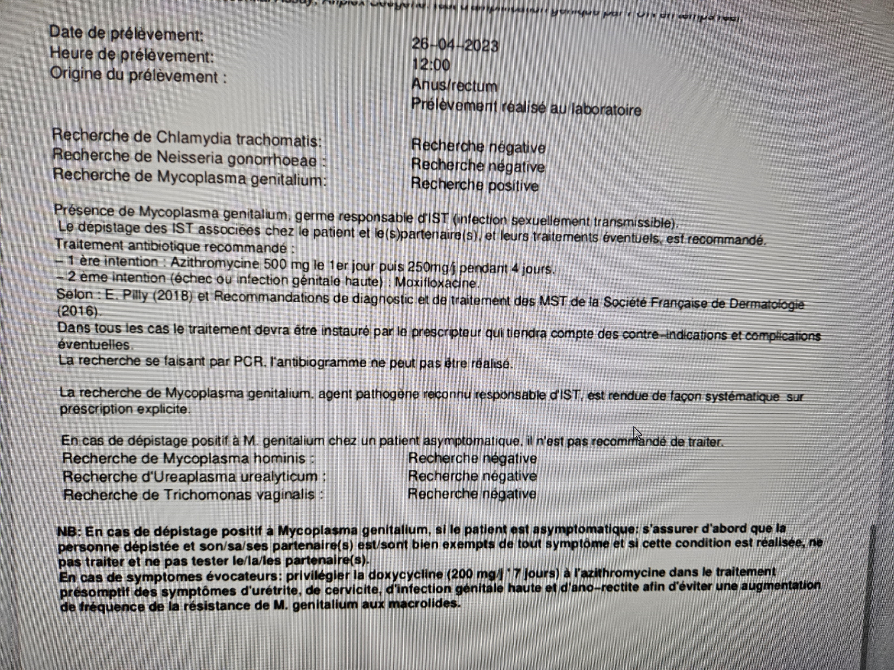
Exemple

Slide 25
Que faire?
Rassurer : Clairance spontanée
Expliquer : Ne pas traiter pour limiter l’utilisation de l’azithromycine et limiter l’émergence de résistance
Ne pas traiter

